Slide 1
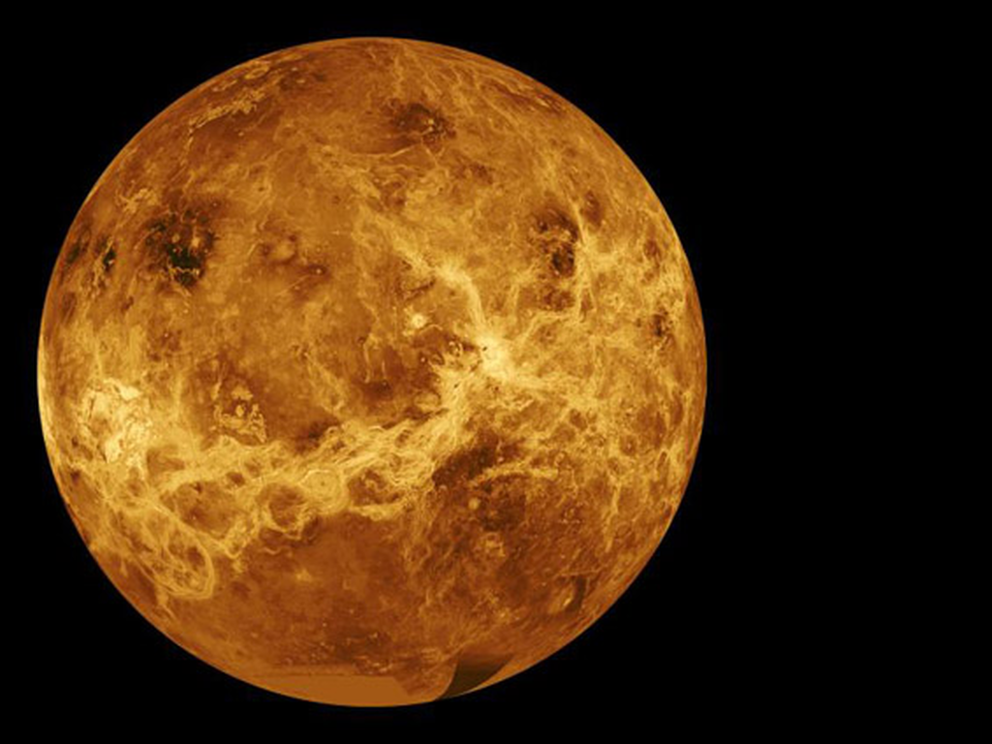
金星について
第３回 うちゅうのがっこう
北海道大学 工学部４年
畑 徹 / hata tohru
NASA/JPL

Slide 2
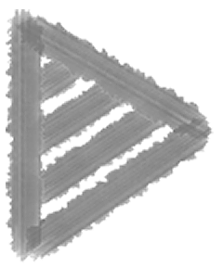
目次
地球から見る金星
金星を知る
最近の話題
参考文献

Slide 3
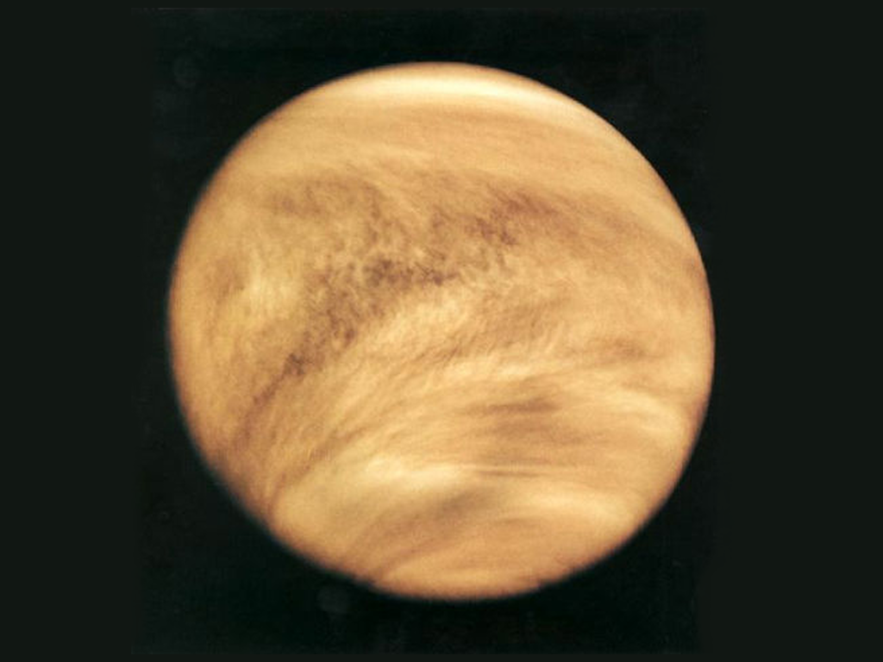
地球から見た金星
NASA/NSSDC

Slide 4
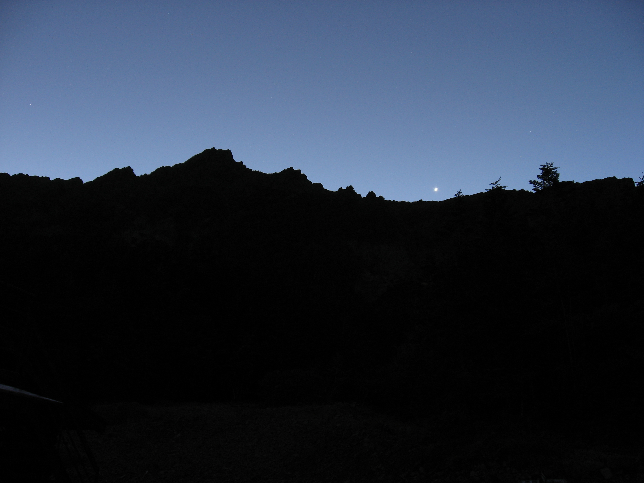


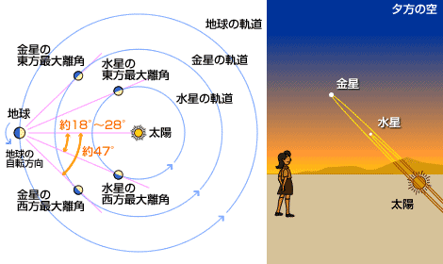
目視で見る
主に夕方の西の空・明け方の東の空
で見ることが出来る
宵の明星
明けの明星
疑問 なぜ明け方(夕方)にしか見えないの？
⇒ 地球より内側を回っているから
https://ja.wikipedia.org
明け方に見られる金星
太陽と月を除く全天体の中で
一番明るい ⇒ -4.7等
ちなみに全恒星の中で一番明るいと
言われるシリウスは-1.46等
金星の方が20倍ほど明るい!!
http://www.kahaku.go.jp/

Slide 5
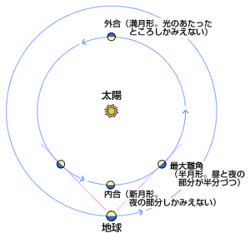

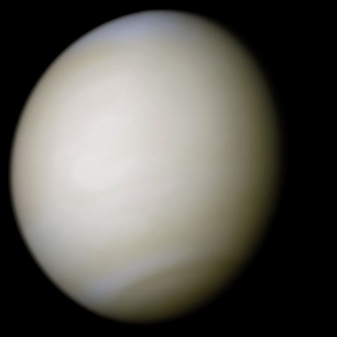
望遠鏡を覗く
時期によって形・大きさは違って見える
形 ⇒ 太陽の当たっている部分を見ている
大きさ ⇒ 金星と地球の公転周期が異なる
地球より内側で回っているため特に
大きな形の変化が見られる
http://www.kahaku.go.jp/
さらに大きく金星を見てみると…
一面真っ白に見える!!
金星は全体が非常に厚い雲に
覆われている
普通に観測するだけでは金星を詳しく知ることは出来ない
NASA

Slide 6

望遠鏡を覗く

Slide 7


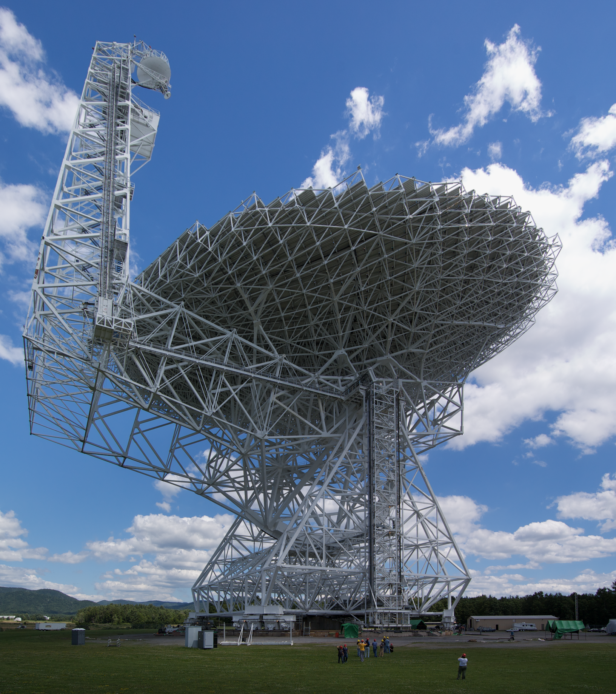
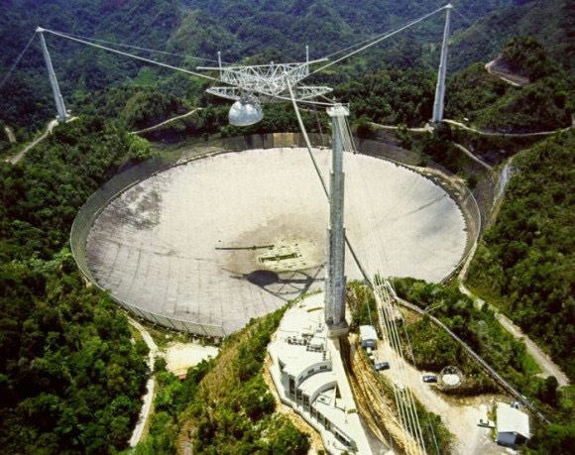
レーダーを使う
光学望遠鏡では雲に阻まれて金星の地表を
調べることが出来ない。
赤外線観測技術の発達
｢大気の窓｣の発見
地上観測が可能になった!!
but
雲層下の大気を見渡せる
波長域
(左)アレシボ電波望遠鏡
単体のアンテナとしては世界最大の
電波望遠鏡、口径305m
(右)グリーンバンク電波望遠鏡
世界最大の可動式電波望遠鏡
口径100m
https://ja.wikipedia.org
NSF

Slide 8

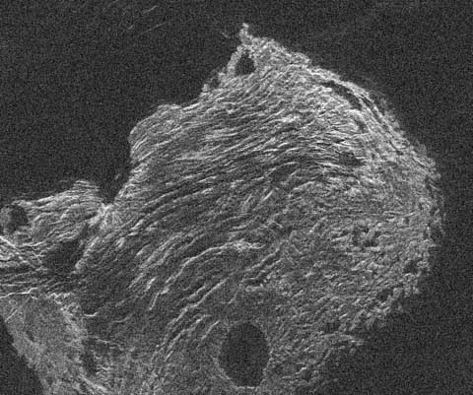
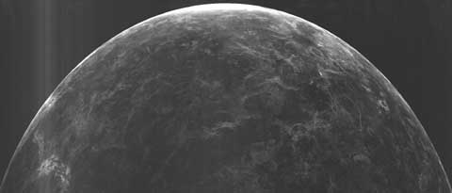
レーダーを使う
観測はアレシボ電波望遠鏡が金星に向けてレーダー波を打ち、
その反射波を両方の望遠鏡で受信するという手法で行った。
最大解像度1kmでの地形を捉えることに成功した!!
http://www.astroarts.co.jp/
http://www.astroarts.co.jp/
金星の広域画像、解像度は約5km
マクスウェル山周辺、解像度は約1.2km

Slide 9
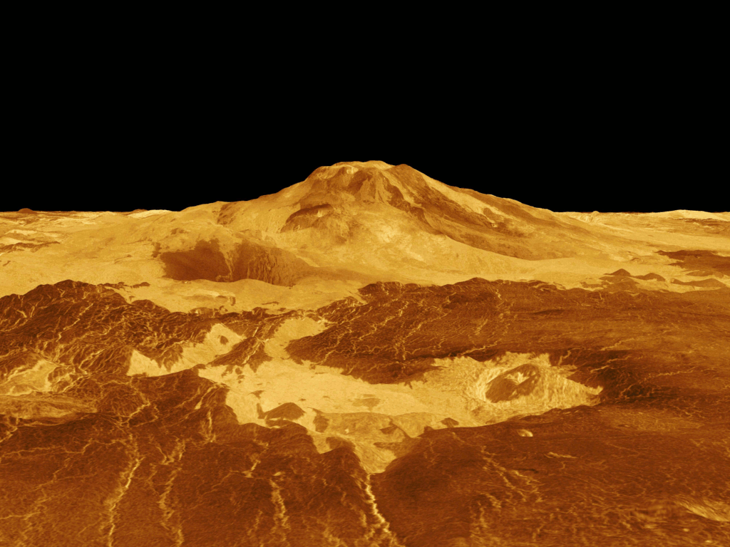
金星を知る
NASA/JPL

Slide 10
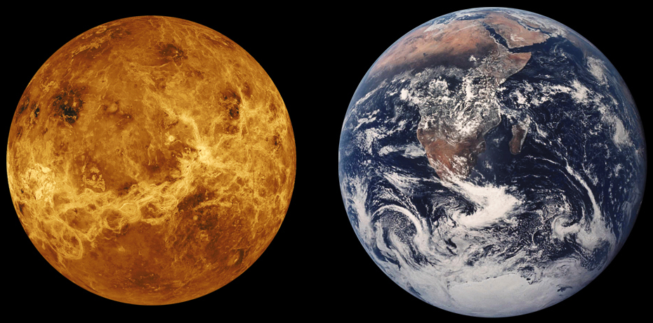
金星と地球
https://ja.wikipedia.org
同縮尺の金星(左)と地球(右)
金星
地球
質量 4.892×10²⁴ kg
半径 12103 km
質量 5.972×10²⁴kg
半径 12756 km
姉妹惑星
と呼ばれる
直径は約0.95倍、密度は約0.94倍

Slide 11
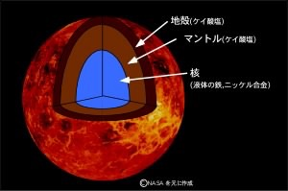
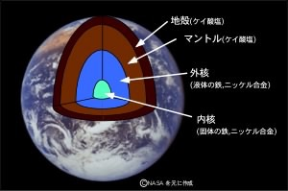
金星と地球
金星は地球型惑星
- 主に岩石や金属などの難揮発性物質から構成される惑星
さらに内部の構造はほとんど一致
金星の内部
http://akatsukikun.net/aboutvenus.html
地球の内部
http://akatsukikun.net/aboutvenus.html

Slide 12
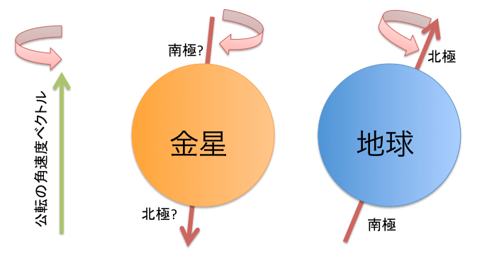

金星の自転
金星の赤道傾斜角 177°
他の惑星と逆向きに自転している
決定的な原因は未だ不明…
http://d.hatena.ne.jp/active_galactic/
仮説1 過去に金星が他の天体に衝突して逆回転になってしまった
仮説2 厚い大気と太陽に近いことから太陽の引力の影響を大きく受け、
今の回転方向になった
また、自転軸が軌道面にほぼ垂直であることから地球のような
季節の変化は見られないと考えられる

Slide 13



金星の自転
金星の自転周期は約243日
ちなみに公転周期は約224日
自転周期の方が長い!!
太陽
太陽に対する自転周期は116.7日
自転周期が遅いため公転周期が
大きく影響する
金星
また、地球との会合周期(地球との位置関係が再び同じに
なるまでの周期)は583.9日
金星の自転と会合周期がシンクロしている
(金星の5.001日)

Slide 14
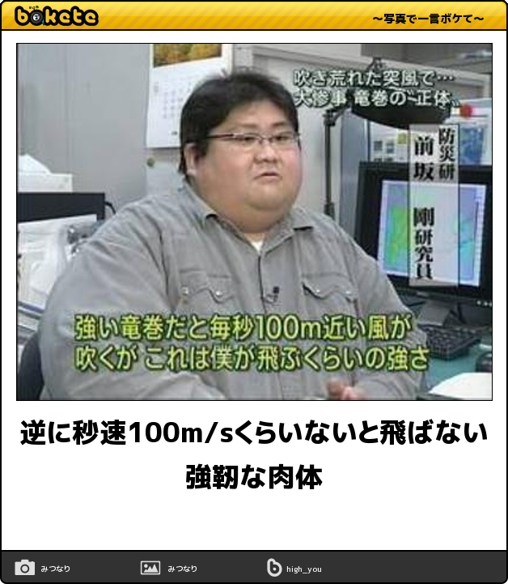

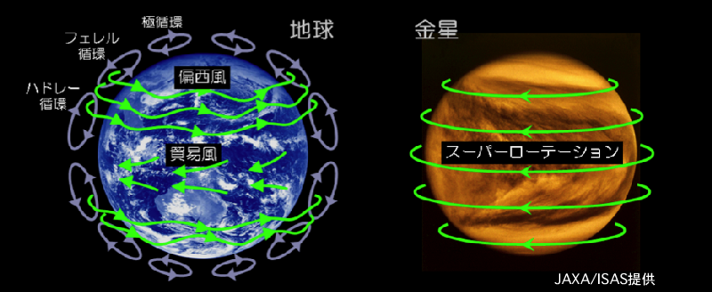

スーパーローテーション
金星の大気上層部では4日で金星を1周する速さで
風が吹いている ⇒ スーパーローテーション
およそ秒速100m(金星の自転の約60倍)
地球で発生する風と異なり、常に東から
西へと吹いている
土星の衛星タイタンでも見られる
なぜこのような風が吹いているか？
有力なのは、
熱潮汐波メカニズム？
http://akatsukikun.net/aboutvenus.html

Slide 15
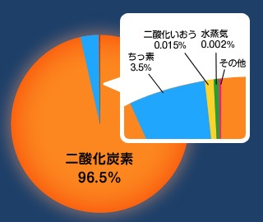

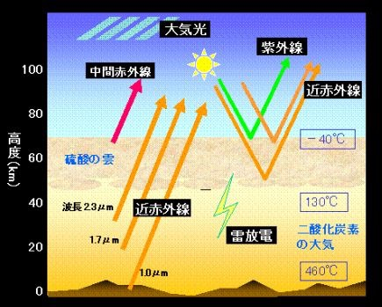
金星の大気
http://www.kids.isas.jaxa.jp/
金星の大気は二酸化炭素が96.5%を占める
太古の地球の大気と類似している
地球では海に二酸化炭素が溶け込んだ
疑問 なぜ金星には水が存在しないのか？
⇒ 太陽からの紫外線により分解された
http://www-space.eps.s.u-tokyo.ac.jp/
金星の大気構成
高度45km~70kmは硫酸の雲で
覆われている
この雲により太陽光の80％が反射する
しかし地表温度は平均460℃
二酸化炭素による温室効果が原因

Slide 16
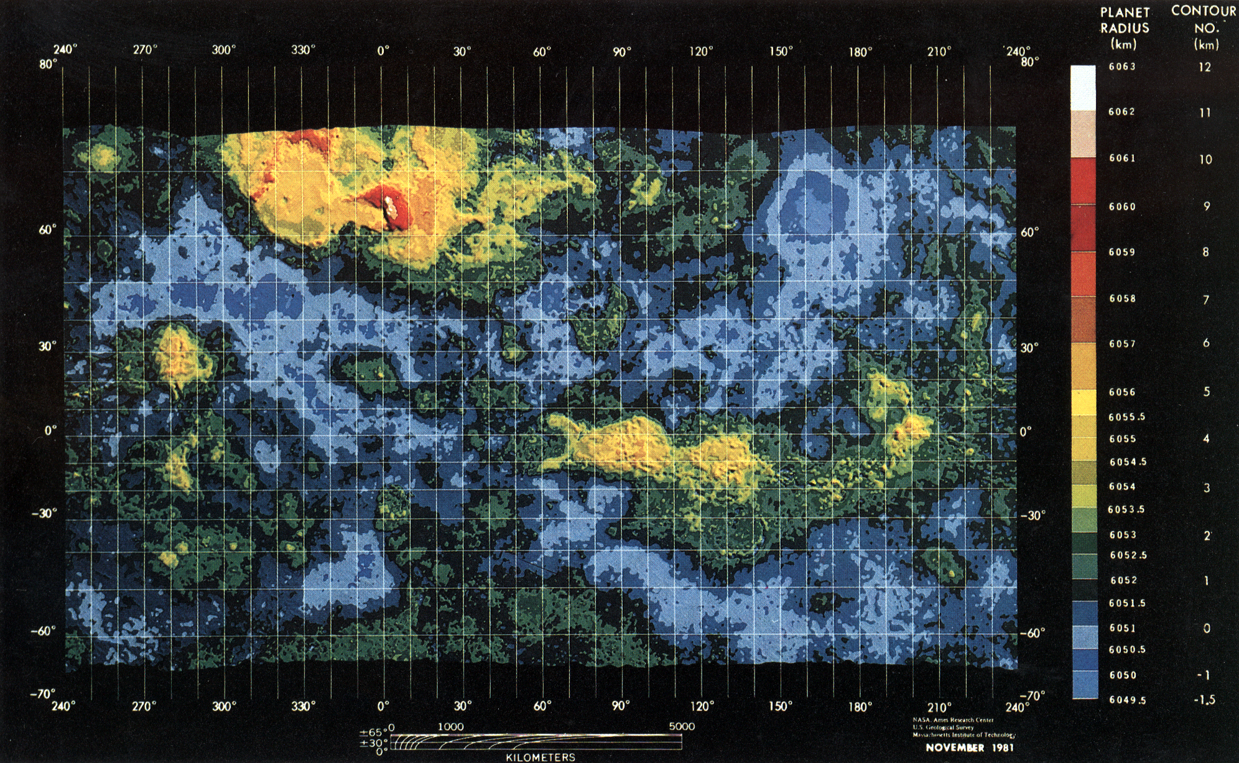
金星の地表
金星の大地は、
高地 13%
平原 60%
低地 27%
で構成されている
NASA/NSSDC
金星は地球や火星に比べると起伏に乏しい
大気による浸食作用が原因だと考えられる
なんと90気圧

Slide 17
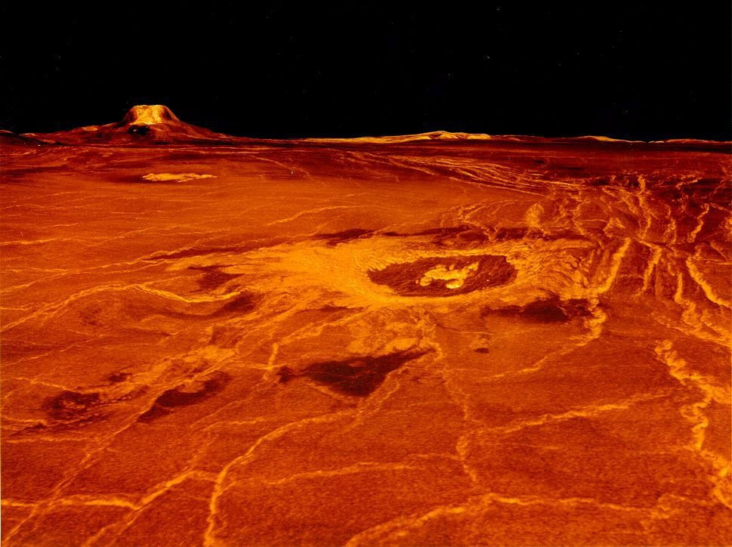
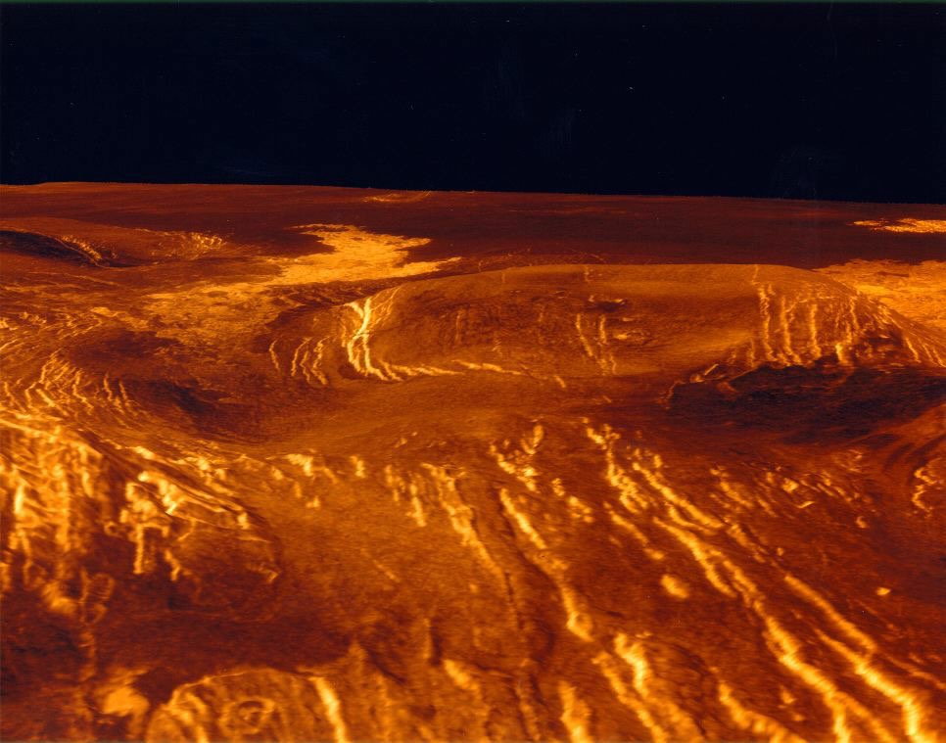
金星の地表
金星には過去に活発な火山活動があったことが分かる
⇒ 実際に火山活動によってできた様々な地形を観測できる
NASA/NSSDC
NASA/NSSDC
クレーターや火山が確認できる
環状コロナという地形、パンケーキ状に
見える地形は火山堆積物

Slide 18
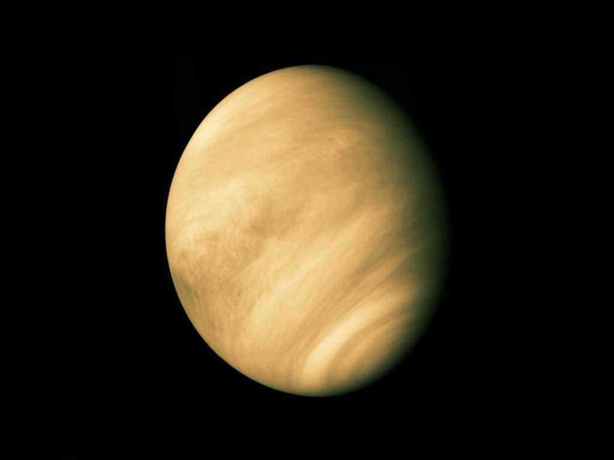
最近の話題
NASA/JPL

Slide 19
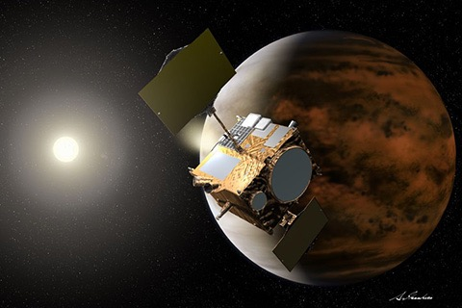

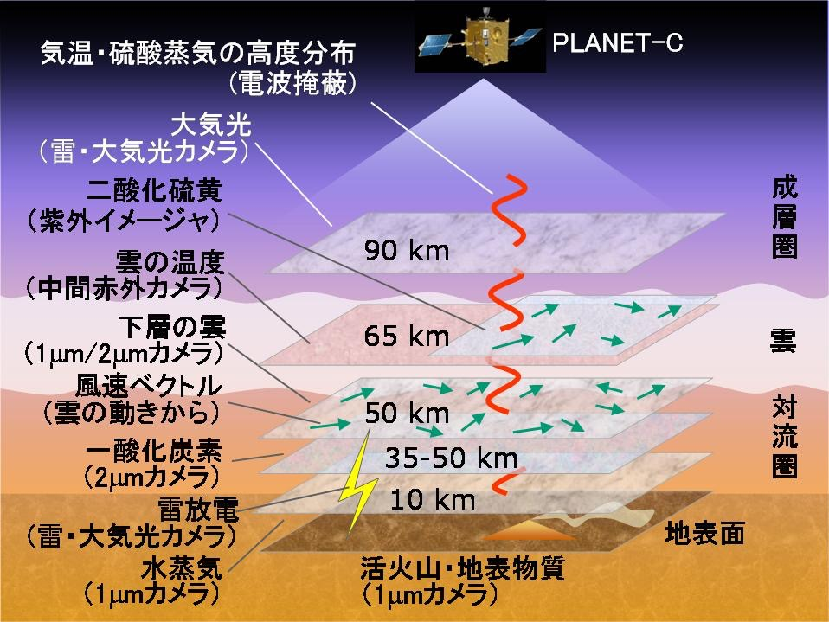

金星探査機｢あかつき｣
2010年5月に打ち上げられた
目的
スーパーローテーションなど大気現象の
メカニズムの解明
金星の地表面や物性及び火山活動の調査
地球-金星間の塵の分布
http://www.stp.isas.jaxa.jp/
しかし、金星への軌道突入に失敗する。
2015年12月7日金星軌道への
再突入を試みる
明日だよ!!
http://www.stp.isas.jaxa.jp/

Slide 20
参考文献
Wikipedia ｢金星｣
https://ja.wikipedia.org/wiki/%E9%87%91%E6%98%9F
Wikipedia ｢あかつき(探査機)｣
https://ja.wikipedia.org/wiki/%E3%81%82%E3%81%8B%E3%81%A4%E3%81%8D
_(%E6%8E%A2%E6%9F%BB%E6%A9%9F)
国立科学博物館 ｢宇宙の質問箱｣
https://www.kahaku.go.jp/exhibitions/vm/resource/tenmon/space/mercury_venus/
mrcvns00.html
宇宙研究開発機構 ｢金星探査機『あかつき』特設ページ｣
http://www.isas.jaxa.jp/j/enterp/missions/akatsuki/compile/index.shtml
あかつきの金星を見よう
http://akatsukikun.net/

Slide 21
参考文献
星ナビ ｢金星の地形を詳細にとらえる 電波望遠鏡によるレーダー観測｣
http://www.astroarts.co.jp/news/2001/05/17venus/index-j.shtml
星ナビ ｢金星探査機『あかつき』が地球を撮影｣
http://www.astroarts.co.jp/news/2010/05/24akatsuki-ikaros/index-j.shtml
東京大学 宇宙惑星科学講座 「風を探り、活火山と太古の海を捜す」
http://www-space.eps.s.u-tokyo.ac.jp/~iwagami-lab/IR1/mokuteki.html
山賀 進のWeb site ｢第４章 惑星｣
http://www.s-yamaga.jp/nanimono/uchu/wakusei-03.htm
宇宙科学研究所キッズサイト ｢金星の大気｣
http://www.kids.isas.jaxa.jp/zukan/solarsystem/venus02.html

Slide 22
参考文献
ニューステージ ｢地学図表｣ 浜島書店
AV資料 ｢NASA 宇宙の記録14 太陽系2/金星・火星｣ 同朋舎

